Slide 1
Сооружения землянного полотна в горных условиях
Орындаган:Омаров О.
Тексерген:Кинаятов Е.

Slide 2
Горные дороги
Горная местность характеризуется сложностью рельефа, большой разницей в высоте водораздельных хребтов, их отрогов и речных долин, большой крутизной склонов, которые в узких ущельях каньонообразного типа почти отвесны.
Сложность рельефа сопровождается сложностью геологического строения, чередованием пластов горных пород различной прочности, выходящих на поверхность склонов под различными углами и обусловливающих различную устойчивость дорожного полотна.
Обычные в горной местности резкие смены температур дня и ночи, различие температур на разных высотах над уровнем моря, а также на склонах разной ориентировки по отношению к странам света способствуют возникновению сильных ветров и сильному выветриванию горных пород.
Осадки в горах выпадают в виде сильных ливней, образующих мощные потоки воды, которые смывают с поверхности склонов продукты выветривания. Поэтому на горных склонах отсутствует сколько-нибудь значительный почвенный покров. Грунты на пологих склонах — щебенистые, делювиальные.
Большие уклоны тальвегов и речных долин способствуют образованию бурных горных потоков. Эти потоки переносят большое количество продуктов выветривания, размывают берега, их русла блуждают в пределах речных долин.
Интенсивно протекающие процессы выветривания способствуют образованию осыпей, развитию оползневых явлений, возникновению селевых потоков, а в зимнее время — образованию снежных лавин и обвалов.
Все это сильно затрудняет трассирование и постройку дорог в горных условиях. При изысканиях важнейшее значение приобретают геологические обследования устойчивости склонов, выявляющие места, где для проложения дороги условия благоприятны, и места, которые целесообразнее обойти.
Сильно расчлененный рельеф горных склонов вызывает необходимость постройки большого числа сооружений на пересечениях многочисленных водотоков и сухих лощин. В связи с большими продольными уклонами даже при малых водосборных бассейнах ливневые потоки несут с собой камни. Поэтому требуются специальные меры для защиты сооружений от размыва и разрушения. Трудность выполнения строительных работ на горных склонах и высокая их стоимость требуют рассмотрения ряда вариантов проложения трассы в целях нахождения наиболее оптимального решения.
Специфические условия горной местности изменяют соотношение между затратами на отдельные виды работ при строительстве дорог.

Slide 3
Природные условия в горах меняются на коротком протяжении, причем резко проявляется влияние вертикальной зональности (изменения климатических условий по мере возвышения над уровнем моря) и экспозиции склонов по отношению к странам света. Температура воздуха в горах понижается в среднем примерно на 0,5° на каждые 100 м высоты. Холодный воздух стекает со склонов в замкнутые долины. В высокогорных районах происходят значительные суточные колебания температур. С высотой уменьшается давление воздуха. Разность отметок,, соответствующая падению давления воздуха на 1 мм рт. ст. («барометрическая ступень»), составляет в зависимости от температуры воздуха и атмосферного давления 10-17 м. Разреженность воздуха в высокогорных районах вызывает уменьшение мощности двигателей автомобилей из-за неполного сгорания топлива. Годовое количество осадков, выпадающих в горах, увеличивается по мере возвышения над уровнем моря в среднем на 40-60 мм на каждые 100 м высоты, достигая максимума в зоне интенсивного образования облаков. Летом в горах бывают интенсивные ливни, при которых выпадает до 15-20% годовых осадков. Все перечисленные обстоятельства требуют внимательного учета при проектировании горных дорог. В отличие от других типов местности в горах выбор трассы определяется главным образом расположением горных хребтов и их отрогов, которые являются водоразделами бассейнов рек. Переход дороги из одного бассейна в другой возможен только через понижения горных хребтов - седловины. Для дорог в горных местностях характерно проложение трассы вначале по долине горной реки, где сосредоточены населенные пункты, вверх, к истокам,, затем подъем по горным склонам к седловине и переход на перевальном участке в долину другой реки. Проектирование дорог на каждом из этих участков имеет свои характерные особенности.
Устойчивость горных склонов Горные склоны в нижней части, как правило, покрыты продуктами выветривания горных пород. Лишь на крутых склонах скальные горные породы выходят на поверхность. Поэтому при строительстве горных дорог трассу обычно приходится прокладывать не непосредственно по прочным скальным породам, а по покрывающим их глинистым или несцементированным продуктам выветривания этих пород. Степень развития процессов выветривания на горных склонах при изысканиях может быть приближенно оценена по покрывающей их растительности. Налеты мхов и лишайников характерны для распространения зоны выветривания на глубину 10-25 см. Сплошной травяной покров появляется при мощности продуктов выветривания 1-1,5 м. Развитие кустарников свидетельствует о распространении выветривания на глубину до 2 м. Осадочные породы, сложенные пластами, часто залегают в виде складок, обращенных выпуклостью вниз (синклинали) или вверх (антиклинали).

Slide 4
Встречаются разные наклоны пластов от горизонтальных до почти вертикальных, разрывы пластов, сдвиги, сбросы. Пласты известняков или песчаников могут разделяться прослойками глины, при насыщении которой влагой возможны сдвиги - оползни вышележащих пластов. Размеры поперечного профиля автомобильных дорог, как правило, малы по сравнению с толщинами пластов, слагающих горные склоны. Поэтому многообразные геологические классификационные разновидности залегания пластов применительно к расположению дорог по склонам могут быть сведены к нескольким схематизированным типам: а - горизонтальное залегание; б - падение пластов в сторону склона; в - падение пластов внутрь склона; г - прислонное залегание более молодых пород. Наиболее неблагоприятным для проложения дороги и требующим внимательной оценки геологических условий является расположение поверхностей контакта с наклоном в сторону откоса. Степень воздействия природно-климатических факторов на горные склоны определяется их экспозицией по отношению к странам света и крутизной, от которых зависит количество получаемого тепла. Южные и юго-западные склоны хорошо прогреваются солнцем. Их выветривание происходит интенсивнее. На них чаще образуются осыпи, происходят снежные обвалы и селевые выносы. Эти склоны быстрее освобождаются от снега, и на них реже наблюдаются выходы грунтовых вод и возникают оползни. На северных и северо- восточных склонах снег иногда сохраняется до начала лета. Вопрос о выборе экспозиции склона, по которому прокладывают дорогу, должен решаться в каждом конкретном случае в зависимости от местных условий, в первую очередь от крутизны и геологического строения склонов - их устойчивости после постройки дороги и возможной интенсивности развития процессов выветривания. На пересечениях дорогой выходов коренных скальных пород устойчивость земляного полотна обычно обеспечивается, если только они не раздроблены тектоническими трещинами. Наиболее опасны выемки в осадочных породах, имеющих падение пластов в сторону склонов. В них часто имеются глинистые и сланцевые прослойки, которые при насыщении водой теряют связность, что может приводить к смещению подрезанных пластов или к вываливанию глыб. При врезке полотна дороги в склон откос выемки прорезает напластования, изменяя при этом напряженное состояние склона, сложившееся в течение его длительной геологической истории. а - осыпь; б - камнепад; в- оплывание откоса; г - пластическое течение глинистых откосов; д-оползень с образованием криволинейной поверхности сдвига; е - оползень по фиксированной поверхности сдвига; ж - обрушение, вызванное выжиманием пластичной прослойки

Slide 5
Сплошность отдельных слоев нарушается, и устойчивость, ранее создавшаяся в результате их сопротивления разрыву или опирания, начинает обеспечиваться только сопротивлением сдвигу внутри слабых прослоек и по поверхности их контакта с подстилающими слоями. В некоторых случаях обнаженные слои легко выветривающихся пород (аргиллиты, алевролиты, глинистые мергели), ранее покрытые более устойчивыми породами, начинают быстро выветриваться под влиянием попеременного увлажнения и просыхания, хотя в условиях первоначального залегания могли рассматриваться как скальные. Изверженные породы более прочны и могут быть устойчивы в откосах при любом направлении напластований. Однако поскольку в поверхностных слоях они всегда в той или иной степени трещиноваты в результате выветривания и тектонических процессов, необходимо считаться с возможностью потери устойчивости отдельных массивов, выделяемых трещинами. Активизации и развитию процессов выветривания способствует производство скальных работ взрывным способом. Многочисленные встречающиеся на практике деформации склонов могут быть сведены к ряду наиболее типичных случаев: осыпание с крутых склонов продуктов выветривания; обвалы и выпадание отдельных камней и обломков с крутых обрывистых участков в скальных породах с сильной трещиноватостью (камнепады); сплыв сравнительно тонких поверхностных слоев грунтовых склонов в результате переувлажнения осадками (сели); пластическое оползание глинистых склонов, происходящее со скоростью нескольких сантиметров в год, проявляется, в частности, в неожиданных разрушениях подпорных стен после нескольких десятилетий работы. При загружении таких склонов, подрезании их выемками или нарушении поверхностного водоотвода скорость деформации увеличивается, а пластические сдвиги могут перейти в обрушение; обрушение части однородной грунтовой толщи при чрезмерной крутизне откоса, происходящее со срезанием по образующейся поверхности скольжения и некоторым поворотом смещенной части вокруг горизонтальной оси (оползни); смещение части грунта по подстилающим поверхностям в результате потери сцепления в зоне контакта. Причиной этого может быть переувлажнение подстилающего слоя при его наклонной поверхности, боковое давление масс грунта, гидродинамическое давление просачивающейся грунтовой воды; боковое смещение отделившегося в результате образования вертикальной трещины блока из-за выжимания подстилающих грунтов с малой несущей способностью (размягченных глин или плывучих песков), переувлажнения просадочных лёссов, таяния прослоек льда в вечномерзлых грунтах. Приведенные примеры охватывают все возможные случаи нарушения склонов в чистом виде. В природе обычно каждая деформация оказывается проявлением нескольких форм. Это значительно усложняет разработку мероприятий по обеспечению устойчивости склонов, требуя внимательного изучения местных условий

Slide 6
Проложение дорог по долинам горных рек При всех различиях горных хребтов, вызываемых особенностями их геологического строения, с точки зрения принципов трассирования дорог, можно выделить четыре типа горного рельефа: предгорья, горные долины, горные склоны, водораздельные седловины или плато. Для каждого из них характерны свои приемы трассирования. Дороги в предгорьях не отличаются от дорог в холмистой местности. Трассирование дорог по долинам горных рек связано с тем, что уклоны горных рек обычно меньше продольных уклонов, допускаемых на горных дорогах. Лишь в верховьях водотоков, при переходе дороги из долины на перевальный участок, продольные уклоны могут превысить максимально допустимые. Большие скорости течения горных рек вызывают значительные размывы дна и склонов долин. Горные реки обычно имеют блуждающие русла, поэтому при проложении дорог по их берегам часто требуются укрепительные работы
Направление трассы дороги при долинном ходе в плане определяется извилистостью склонов речной долины, впадающими в нее водотоками, неустойчивыми участками склонов, наличием скальных выступов («прижимов»), которые приходится огибать, прорезать глубокими выемками, короткими тоннелями или переносить дорогу на другой берег реки. В связи с ограниченной возможностью смещения трассы долинные ходы относят к категории «стесненных», или «вынужденных в плане». Выбор решения трассы, наилучшего в каждом конкретном случае, зависит от категории дороги и основывается на технико-экономическом сопоставлении вариантов, учитывающем стоимость их строительства и транспортные расходы. Для современного строительства горных дорог с интенсивным движением характерно смелое трассирование по дну долины с неоднократным пересечением реки на близком расстоянии и устройством коротких тоннелей. Дороги, проходящие по речным долинам, имеют большое число кривых малых радиусов в плане, мостов через боковые притоки, пересекаемые вблизи их устья в зоне отложения конусов выноса, косогорных участков, которые в отдельных местах могут быть недостаточно устойчивыми. При строительстве дороги по речной доли приходится устраивать подпорные и укрепительные стены и, наконец, строить специальные сооружения для предохранения от возможных снежных заносов и обвалов. Необходимо учитывать геологические особенности горных рек: большие скорости течения (в межень 1,5-4 м/с, в паводок до 10 м/с), большие колебания расходов (от 10-50 в межень до 250- 900 м3/с при паводке), резкие изменения глубины (от 0,5-1,5 м в межень и быстрый и высокий подъем уровня на 3-6 м в паводки). Дорогу, проходящую вдоль долины, всегда желательно располагать выше максимального горизонта воды в реке на таком расстоянии, чтобы исключить возможность подмыва земляного полотна.

Slide 7
В узких, стесненных долинах с очень крутыми скальными склонами земляное полотно иногда приходится размещать очень близко к водотоку, устраивая так называемые прислонные насыпи из крупных камней, отсыпаемых в реку вплотную к скальному откосу до проектной отметки, превышающей наивысший горизонт высоких вод. С речной стороны откос земляного полотна в таких случаях подвергается опасности подмыва и его приходится очень надежно укреплять. В ряде случаев возможны спрямления русла рек. Предложено много способов укрепления земляного полотна: устройство берегоукрепительных подпорных стен, возводимых на прочных подстилающих породах; каменная или бетонная облицовка откосов, упирающаяся в заглубленный фундамент (зуб), препятствующий подмыву; применение скользящих вниз по откосу бетонных блоков или плит, оседающих по мере подмывания; укладка на откосах фигурных бетонных элементов (тетраподов, тетраэдров и др.), сцепляющихся друг с другом и опускающихся при подмыве; применение бетонных тюфяков из связанных друг с другом блоков, опускающихся при подмыве. Для снижения скорости продольного течения воды вдоль дороги устраивают разного рода шпоры из бетона. Следует учитывать, что, отжимая течение от одного берега, шпоры могут активизировать подмыв противоположного берега. При выборе положения трассы должны быть изучены геологическое строение склонов долины, режимы пересекаемых водотоков и возможность снежных обвалов. При значительной крутизне склонов в неблагоприятных геологических условиях для обхода участков оползней или осыпей либо лощин с опасными селевыми выносами трассу переносят с одной стороны долины на другую. Для плавности трассы реку пересекают под углом с устройством косых мостов на цилиндрических столбчатых опорах. Чтобы уменьшить объем земляных работ, в особенности скальных, трассу прокладывают по наиболее пологой части склонов, следуя за основными изгибами долины. На пересечении водотоков, впадающих в реку, вдоль которых прокладывается дорога, возможны следующие варианты трассирования:
1.пересечение водотока вблизи от места его впадения в реку по конусу выноса. Этот вариант неудобен тем, что в пределах конуса выноса обычно водоток разбивается на несколько блуждающих русел, периодически меняющих свое положение. Если существующие в период изысканий русла перекрыть мостами, через некоторое время отверстия у одних мостов начинают забиваться заносами, а у других возникают размывы, которые могут привести к разрушению земляного полотна. Направляющие и защитные дамбы даже с капитальными укреплениями оказываются малоэффективными при воздействии потока, протекающего с большими скоростями. Поэтому при необходимости пересечения конусов выносов устраивают многопролетные мосты с опорами глубокого заложения, не боящимися подмыва, допуская, что в процессе работы сооружения часть пролетов будет закрыта наносами

Slide 8
2.пересечение несколько выше конуса выноса в пределах транзитной зоны впадающего водотока, где уклон его велик и отложения наносов не происходит. Несмотря на удлинение трассы и необходимость строительства большого моста, который целесообразно располагать на кривой, при этом решении удается получить трассу с достаточно большими радиусами кривых, удобную для движения автомобилей; 3. глубокий заход в боковую долину в целях уменьшения размера искусственного сооружения и сокращения объемов земляных работ на подходах к нему. В этом случае снижение объема земляных работ достигается ценой значительного ухудшения условий движения автомобилей из-за увеличения пути пробега и кривых малых радиусов при въезде на мост, расположенный в узкой долине; 4.перенос трассы на другой берег долины, связанный с необходимостью постройки двух мостов, целесообразен при интенсивных селевых выносах на пересекаемой реке и неустойчивых склонах ее долины. При трассировании по склонам речной долины во всех характерных местах изменения крутизны косогора и в плюсовых переломных точках трассы снимают поперечные профили, на которых впоследствии вычерчивают поперечники земляного полотна для уточнения положения проектной линии и определения объемов земляных работ. Поперечные профили на горных склонах обычно снимают ватерпасовкой. На обрывистых скальных склонах, где ватерпас применить невозможно, съемку ведут с помощью теодолита засечками характерных точек склона местности. При этом, однако, нельзя получить подробную характеристику склона. Более успешно съемку поперечных профилей можно выполнить при помощи фототеодолитной наземной стереоскопической съемки. При съемке крутых горных склонов и большой разности высот метод фототеодолитных съемок имеет преимущество перед тахеометрическими съемками, давая возможность в процессе последующего проектирования подробно анализировать местные условия, рассматривая стереоскопическую модель местности, а также получить на плане в горизонталях дополнительные, ранее пропущенные или почему-либо понадобившиеся при проектировании точки.

Slide 9
Развитие линии по склонам и перевальные дороги Переходные участки от долинных трасс к перевальным участкам характеризуются большими продольными уклонами местности, превышающими допустимый на дороге. Для возможности проложения трассы приходится искусственно увеличивать ее длину (развивать трассу) заходами в боковые долины. В отличие от проектирования долинной трассы на участках развития дорогу прокладывают с продольными уклонами, близкими к максимальным, используя каждую возможность набора высоты. Применяются и более сложные способы развития трассы, как, например, проложение трассы дороги по спирали с тоннелями и эстакадами, что позволило в примере, показанном на рисунке, при расстоянии между начальной и конечной точками по воздушной линии 500 м преодолеть разность отметок в 80 м. Подходы к перевалам характеризуются значительными продольными уклонами, большим числом кривых, наличием обратных кривых - серпантин, большими объемами скальных работ. На них часто приходится устраивать специальные инженерные сооружения - снегозащитные галереи и тоннели. Сами же перевалы и горные плато имеют сравнительно спокойный рельеф и меньшие, чем на подходах к ним, уклоны. На перевальных участках особенно сильно проявляются климатические особенности высокогорных районов. Перед началом проектирования должны быть установлены уровни и сроки опускания ледников и снеговой линии, места устойчивых туманов и другие характеристики, позволяющие наметить целесообразную высоту расположения тоннельных вариантов, а также оценить транспортные качества будущей дороги с учетом особенностей работы автомобильных двигателей в высокогорных условиях. Мощность автомобильных двигателей зависит от плотности воздуха. Состав горючей смеси характеризуется отношением количества действительно используемого кислорода к теоретически необходимому (коэффициент избытка воздуха). Автомобильные двигатели обычно работают на смесях с коэффициентом избытка воздуха 0,8-1,2. На больших высотах плотность воздуха уменьшается, и вследствие этого наполнение двигателей снижается. Это приводит к снижению мощности двигателей как из-за уменьшения количества кислорода и топлива, попадающего в цилиндры, гак и из-за ухудшения процесса сгорания в результате падения давления в конце сжатия. Отражается также на работе двигателей ухудшение их охлаждения в связи с понижением температуры кипения воды. Показания эффективности использования автомобилей с карбюраторными двигателями ухудшаются с поднятием на каждую тысячу метров над уровнем моря. При перевозках на высотах, превышающих 2000 м, необходимо считаться со снижением мощности двигателя. Поэтому при проектировании высокогорных дорог предельный уклон для перевальных участков целесообразно назначать на 10-20% меньшим, чем для участков трассы, расположенных на небольших высотах над уровнем моря.

Slide 10
Необходимость учета высокогорности при проектировании дорог возникает довольно часто . Наиболее высокие горные перевалы на дорогах Кавказа расположены на высоте 2500-2800 м. Перевал Ак-Байтал на Памирском тракте (Ош - Хорог) находится на высоте 4800 м над уровнем моря. Динамический фактор составляет на нем лишь 44% от номинального. Высокогорность отражается и на работе водителей, увеличивая время реакции водителей. По данным В. Д. Чебыева, при 85%-ной обеспеченности оно составляет: на высотах от 1 до 2 км - 1,2 с; от 2 до 3 км - 1,8 с; от 3 до 4 км - 2 с и выше 4 км - 2,2 с. Для пересечения горных хребтов выбирают перевалы с наименьшей высотой, расположенные близко к заданному направлению трассы и имеющие удобные подходы, позволяющие развить трассу. Основная особенность перевальных ходов - необходимость искусственного удлинения («развития») трассы, вызванная тем, что уклон местности по прямому направлению обычно превышает заданный предельный уклон. Линию развивают, ориентируясь не на предельный, а на несколько меньший уклон, который называется руководящим. Его принимают на 10-15%о меньше предельного, учитывая неизбежность последующего сокращения длины трассы при окончательном грассировании из-за спрямления мелких переломов в плане, вписывания кривых в углы поворота и уменьшения продольных уклонов на кривых малого радиуса. Чем сложнее рельеф горного склона и выше требования к плавности трассы, тем больше следует снижать значение заданного уклона. Трассирование дороги на перевальных участках ведут от перевала к долине. На верхней части склона при сильно изрезанном рельефе иногда приходится в верхней части склона между перевалом и вершиной долины трассу развивать зигзагами, прокладывая ее максимально допустимыми уклонами. В связи со сложностью работ в горной местности целесообразно вначале выбрать трассу по материалам арофотосъемки или по крупномасштабным планам в горизонталях. На месте можно лишь ориентировочно наметить возможное направление дороги. Проложив по склону магистральный теодолитный ход, снимают план в горизонталях для полосы шириной 100-150 м, по которому камерально проектируют трассу, обычно составляя несколько ее вариантов. В пределах этой же полосы выполняют детальную инженерно-геологическую съемку. Выбранный вариант затем переносят на местность и окончательно корректируют в процессе разбивки.
При изысканиях без предварительного проектирования по плану в горизонталях для проложения магистрального хода используют теодолит. Инструмент устанавливают в начальной точке трассы и придают зрительной трубе угол, соответствующий принятому для трассирования предельному уклону. Затем трассировщик посылает реечника по направлению будущей трассы на расстояние 50-100 м. На рейке условным знаком отмечают высоту инструмента.

Slide 11
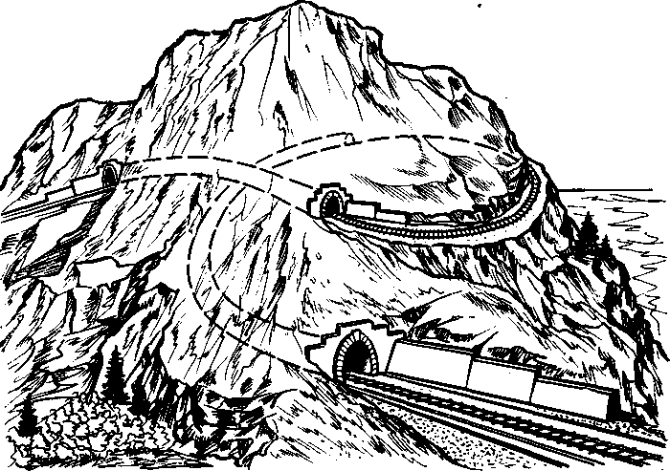

Slide 12
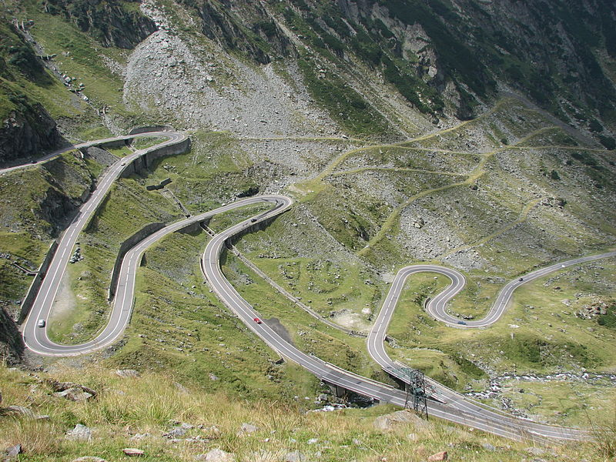

Slide 13
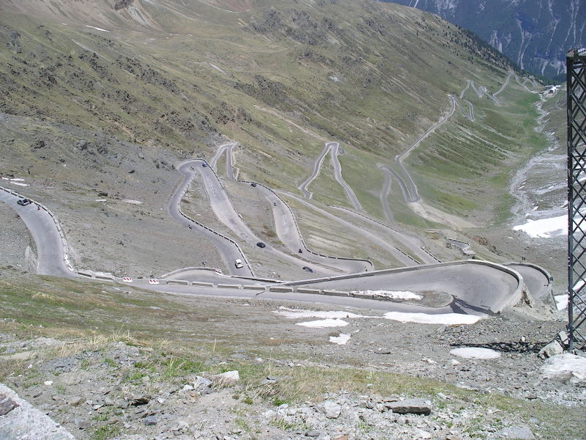

Slide 14
Заставляя реечника передвигаться вправо или влево, трассировщик устанавливает рейку таким образом, чтобы пересечение нитей совпадало с отметкой на рейке. Затем теодолит переносят на место дальней рейки и выставляют рейки по новому направлению трассы. Отдельные участки намеченной трассы спрямляют и назначают углы поворотов.
Проектирование серпантин При проложении трассы зигзагами вписывание кривых внутри образовавшихся острых углов становится невозможным, так как длина кривой много меньше, чем сумма ее тангенсов, и поэтому продольный уклон дороги на участке кривой значительно превысил бы допустимый. В таких случаях применяют кривые, описанные с внешней стороны угла поворота, называемые серпантинами. Серпантина состоит из основной кривой К, стягиваемой центральным углом у, и обратных (вспомогательных) кривых. Между концами обратных кривых и основной кривой серпантины должно быть достаточное расстояние для размещения переходных кривых или прямых вставок, отгонов виража и уширения проезжей части. Расстояние между вершинами обратных кривых А-В («шейка») серпантины при малой величине острого угла серпантины а определяется условиями размещения земляного полотна. Проектирование серпантины заключается в установлении значений отдельных ее элементов и в проверке возможности размещения на местности земляного полотна с подпорными стенами или с канавами и откосами. Для расчета элементов серпантины при определении длины трассы задаются значениями радиусов основной и обратных кривых, прямой вставки и находят угол поворота обратных кривых. Длина тангенса обратной кривой. Эти данные достаточны для разбивки серпантины на местности. Рассмотренную серпантину, у которой обратные кривые расположены выпуклостью в разные стороны, радиусы их равны и длины вставок между кривыми одинаковы, называют симметричной серпантиной первого рода. При проектировании серпантин основное внимание уделяют обеспечению устойчивости земляного полотна и нормальных условий движения автомобилей, а также по возможности обеспечению наименьшего объема земляных работ. Для серпантин выбирают пологие участки устойчивых склонов, стремясь использовать для разбивки основной кривой возможно больший радиус. Очертания серпантины необходимо приспосабливать к рельефу местности. В этих целях часто устраивают серпантины с обратными кривыми, обращенными выпуклостью в одну сторону (серпантины второго рода), со смещенным центром основной кривой, а также с основными и обратными кривыми, описанными дугами разных радиусов. Детальное проектирование серпантин ведут на плане местности в горизонталях, располагая их в соответствии с особенностями рельефа. Наивыгоднейшее расположение и форму серпантины устанавливают путем сравнения вариантов.

Slide 15
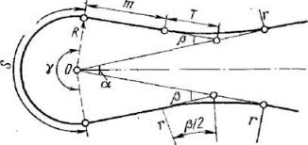
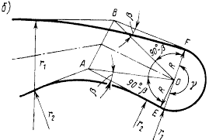

Slide 16
При проектировании группы серпантин по плану в горизонталях изготавливают в масштабе шаблоны кривых (кружки) различных радиусов, и при помощи этих шаблонов намечают варианты разнообразных типов серпантин. На крутых косогорах желательно располагать серпантины таким образом, чтобы снег с одной серпантины не попадал при очистке на другую, расположенную ниже. Для сравнения вариантов вычерчивают продольные и поперечные профили, наносят проектную линию и определяют объем работ с учетом геологического строения местности. Геометрические элементы серпантины назначают в зависимости от принятой скорости и интенсивности движения. Расстояние между концом вспомогательной кривой одной серпантины и началом вспомогательной кривой другой должны быть не менее 400 м для дорог II и III категории; 300 м для дорог IV категории; 200 м для дорогV категории.
Наименование | V, расчетные км/час
 | 30 | 20 | 15
R₀ mi n, м | 30 | 20 | 15
Iвиража | 60 | 60 | 60
L,м | 30 | 25 | 20
Уширение, м | 2,2 | 3,0 | 3,5
Imax на серпантине | 30 | 35 | 40

Slide 17
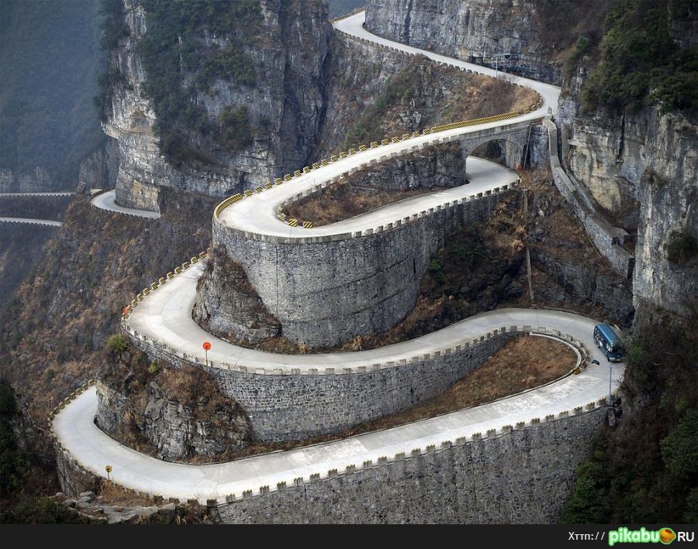

Slide 18
Поперечные профили горных дорог Земляное полотно горных дорог на большей части их протяжения сооружают на косогорах. Для устойчивости насыпей против сползания при поперечном уклоне местности 1 : 5 на косогорах после удаления дерна делают уступы шириной 1-4 м, которым придают поперечный уклон в низовую сторону 10-20%. Откосам насыпей и выемок придают заложение в соответствии с прочностью горных пород. Поскольку безопасный съезд с дороги потерявшего управляемость автомобиля в горной местности невозможен, на горных дорогах устраивают откосы максимальной крутизны, допускаемой слагающими их породами, устанавливая на обочинах надежные ограждения. В изверженных породах более крутые откосы выемок назначают при сложении из плитообразных отдельностей, имеющих редкую сетку вертикальных трещин, а также при столбчатых отдельностях, встречающихся в базальтах. В осадочных породах допускаемая крутизна откоса в основном зависит от направления и угла падения пластов. Если пласты имеют наклон к дороге, откосы выемок должны иметь крутизну меньше наклона пластов. При наклоне пластов в сторону от дороги или при их горизонтальном расположении откосы можно назначать близкими к вертикальным. При изменении вида и строения породы по глубине крутизну откосов назначают переменной. При использовании типовых поперечных профилей крутизну откосов принимают в соответствии с таблицей. Если откосы обладают прочностью, обеспечивающей устойчивость при большой крутизне заложения, но подвержены выветриванию, у их подошвы устраивают перед боковой канавой полку или уширенную канаву - траншею для накапливания продуктов выветривания, которые должны периодически удаляться в процессе эксплуатации дороги. Для назначения правильной крутизны откосов выемок особое значение имеют данные геологических обследований во время изысканий и наблюдения за крутизной и состоянием естественных обнажений и откосов на существующих дорогах. Необходимо также учитывать предполагаемый способ производства работ. При разработке выемок взрывами зарядов большой мощности в глубоких минных колодцах и штольнях ранее монолитная прочная скала на большом расстоянии от центра взрыва оказывается пронизанной густой сетью трещин. Это способствует ее интенсивному выветриванию и осыпанию. В таких случаях даже в монолитных прочных породах крутизну откосов нужно назначать применительно к трещиноватым породам. Канавы в скальных грунтах делают неглубокими, треугольного сечения с заложением внутреннего откоса 1 : 3. Глубину и ширину канав по дну назначают по гидравлическому расчету, но не менее 0,3 м. Расположение дороги на косогоре в полунасыпи-полувыемке с уравновешенными объемами выемки и насыпной части теоретически соответствует минимальным объемам работ. Однако при отсыпке насыпной части земляного полотна теряется много грунта, бесполезно скатывающегося вниз по крутым горным склонам. Разделка склона ступенями часто не обеспечивает достаточно надежной связи насыпи с естественным склоном.

Slide 19
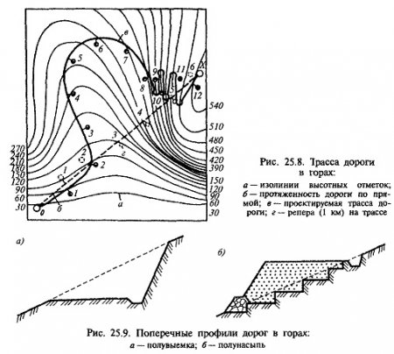
Поперечные профили горных дорог представлены на рис. 25.9.

Slide 20
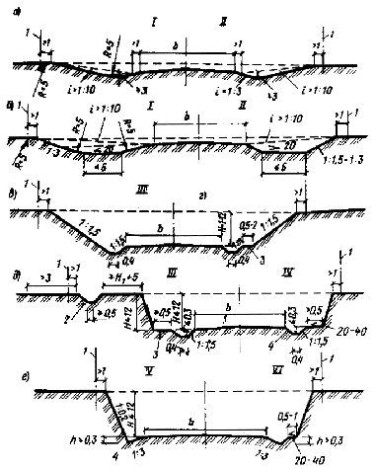

Slide 21
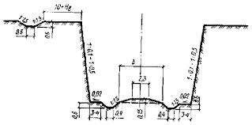
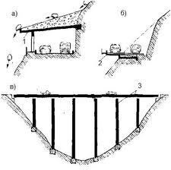
. В результате осадки насыпной части земляного полотна, тщательное уплотнение которой трудно осуществить, в покрытии иногда появляются продольные трещины. В сейсмических районах при землетрясении иногда происходит сползание насыпной части земляного полотна. Поэтому в последнее время, особенно на дорогах I-III категорий, отказываются от поперечных профилей по типу полунасыпи-полувыемки и размещают земляное полотно исключительно в открытой с одной стороны выемке - вырезаемой в косогоре своеобразной полке. Поперечный профиль типа «полка», несмотря на увеличение объема земляных работ, обеспечивает полную устойчивость земляного полотна на устойчивых горных склонах. На крутых склонах при устройстве насыпи на косогоре объем земляных работ значительно увеличивается, так как ее откос располагается под небольшим углом к склону. Поэтому при откосах 1: 1,5 и круче прибегают к устройству подпорных стен, а при крутизне 1:3 до 1:2 -банкетов из сухой кладки. Банкет выкладывают из камней невыветривающихся пород размером до 0,4 м. Подпорные стены делают из камня, бетона и железобетона. Их размеры назначают по расчету.

Slide 22
Продольный профиль горных дорог В отличие от равнинных участков, где продольный профиль дает полную возможность представить себе расположение дороги на местности и конструкцию ее земляного полотна в каждой точке, в горной местности при проложении дороги по косогору рабочая отметка по оси дороги не характеризует поперечный профиль и объемы земляных работ. Это вызывается тем, что при одной и той же отметке по оси дороги при различной крутизне косогора краям земляного полотна могут соответствовать большие или меньшие выемки, насыпи и подпорные стенки. Из-за частых изменений рельефа склонов рабочие отметки земляного полотна существенно меняются на малом протяжении дороги. Поэтому при проектировании дорог в горной местности положение земляного полотна следует контролировать по поперечным профилям, добиваясь, чтобы при заданном уклоне проектной линии достигалось устойчивое положение земляного полотна без устройства подпорных стен с преимущественным расположением его на полке. При постоянной отметке оси дороги в зависимости от ее положения по отношению к косогору стоимость земляного полотна меняется в значительной степени. Можно найти положение оси дороги, при котором стоимость сооружения земляного полотна имеет наименьшее значение. Однако соображения обеспечения устойчивости насыпной части полунасыпи-полувыемки, особенно в сейсмических районах, вынуждают при проектировании горных дорог отдавать предпочтение расположению земляного полотна на полке. Следует также избегать такого расположения проектной линии, которое требует устройства на большом протяжении подпорных стен, строительство которых очень трудоемко. Поскольку поперечные уклоны местности меняются на коротком протяжении, рациональное положение проектной линии на продольном профиле может быть найдено только после ряда попыток. На косогорных участках при изысканиях снимают поперечные профили во всех характерных местах изменения рельефа с тем, чтобы на камеральном этапе проектирования по ним можно было построить план местности в горизонталях и уточнить по нему положение дороги. Нанося проектную линию на продольный профиль горной дороги, все время проверяют получающееся положение земляного полотна на поперечных профилях местности, построенных в масштабе 1 : 100-1 : 200. При этом пользуются построенными в том же масштабе прозрачными шаблонами поперечных профилей земляного полотна на косогоре. Для учета геологического строения местности следует использовать набор таких шаблонов для поперечников с откосами различной крутизны, с подпорными одевающими стенами. Наилучшее положение проектной линии находят, изменяя шаг проектирования, продольный уклон и смещая трассу на плане в горизонталях.

Slide 23
. При нанесении проектной линии предельными продольными уклонами необходимо уменьшать их значения на участках кривых малых радиусов в плане, поскольку сопротивление движению автомобилей на кривых возрастает в связи с дополнительными затратами мощности двигателя из-за бокового увода шин, а условия управления автомобилями усложняются. Кроме того, для автомобилей, следующих по внутренней полосе проезжей части, продольный уклон увеличивается в результате сокращения длины пути. Принимают следующие размеры смягчения максимальных продольных уклонов. Смягчение продольного уклона начинают за 5-10 м до кривой. На пересечениях глубоких горных долин и ущелий следует сравнивать варианты устройства перекрывающих долину эстакад или арочных виадуков и высоких насыпей с трубами под ними. В последнем случае при назначении отверстий учитывают особенности режимов горных водотоков - перенос корчей, возможность селевых выносов. В исключительно сложных условиях рельефа разрешается на прямых участках увеличивать предельные продольные уклоны на 15-20%, чтобы снизить объем и стоимость строительства, обосновав эффективность этого технико-экономическими расчетами. Однако такие участки резко ухудшают транспортно-эксплуатационные качества дороги и значительно снижают эффективность автомобильных перевозок. На затяжных подъемах при продольных уклонах более 60% следует предусматривать участки с уклонами менее 20%, там устраивать площадки, рассчитанные не менее чем на 3-5 грузовых автомобилей, располагая эти участки или площадки через 1,5-2,5 км при высотах над уровнем моря 1000 м и через 1,1 - 1,5 км при высотах 4000 м. На затяжных спусках горных дорог иногда происходят аварии, связанные с отказами тормозов автомобилей. В тех случаях, когда позволяет рельеф местности, необходимо предусматривать противоаварийные (тормозные) съезды. Автомобиль с отказавшими тормозами при движении по съезду на подъем, имеющему покрытие с большим сопротивлением движению, постепенно снижает скорость. Противоаварийные съезды обязательны в случаях, когда в конце затяжных спусков расположены кривые малых радиусов, а также на прямых участках спуска через каждые 0,8-1,0 км. В процессе проектирования продольного профиля решают вопросы водоотвода - рассчитывают отверстия мостов, намечают места расположения безрасчетных искусственных сооружений, проектируют нагорные и водоотводные канавы, намечая их трассу на плане в горизонталях. Сечение нагорных и водоотводных канав назначают по расчету. Нагорным канавам во избежание размыва не следует придавать больших уклонов, предусматривая укрепление их дна и откосов, за исключением случаев, когда канавы проложены в скальных грунтах.

Slide 24
Тоннели При пересечении коротких и крутых выходов скал на участках трассирования дороги долинным ходом, а также на высокогорных перевальных участках, подверженных снежным заносам и лавинам, прокладывают трассу тоннелями. При высокой стоимости и сложности строительства тоннельные варианты обеспечивают значительное улучшение условий последующей эксплуатации дороги. На перевальных участках сравнивают несколько вариантов с различным положением тоннеля по высоте. Тоннели проектируют для двух полос движения. На дорогах 1 категории допускается устройство тоннелей для четырехполосного движения и двухъярусных тоннелей с двухполосным движением в каждом ярусе. Вход в тоннель обычно располагают в выемке при ее глубине, соответствующей по строительной и эксплуатационной стоимости 1 м тоннеля. При разработке выемок методом взрыва на выброс это соответствует глубине 20-35 м в зависимости от принятого сечения и длины тоннеля, геологических и гидрогеологических условий. Ширину проезжей части в тоннеле между бортовыми камнями назначают на дорогах I и II категорий при длине тоннеля менее 300 м — 9 м при меньшей длине - 8,5 м, на дорогах III категории соответственно 8,5 и 8 м и на дорогах IV категории 8 и 7 м. В коротких тоннелях длиной менее 100 м на дорогах I и II категорий допускается увеличивать ширину проезжей части до 9,5 м, III категории - 9 м. В тоннелях на дорогах I и II категорий с двух сторон устраивают служебные проходы по 0,75 м, на дорогах остальных категорий - с одной стороны тротуар, с другой - защитную полосу 0,5 м. При соответствующем технико-экономическом обосновании можно устраивать тротуары шириной 1-1,5 м. Сопротивление движению автомобиля в тоннелях возрастает по сравнению с открытыми участками дороги из-за дополнительного сжатия воздуха перед автомобилем («эффект поршня») и турбулентности воздушного потока между движущимся автомобилем и стенами тоннеля. При длине около 1 км сопротивление воздуха для грузовых автомобилей увеличивается примерно на 40%, для легковых на 10%. В плане и продольном профиле тоннели проектируют по тем же нормам, что и открытые участки автомобильных дорог, отдавая предпочтение расположению тоннелей на прямых участках. Для обеспечения минимальных требований к видимости радиусы кривых в плане в тоннелях должны быть не менее 250 м. Продольный уклон в тоннелях должен быть не менее 4%о (для обеспечения водоотвода) и не более 40%о. В тоннелях длиной 500 м в исключительных случаях может быть уклон увеличен до 60%о. Тоннелям длиной до 300 м придают односторонний уклон. При большей длине рекомендуется двускатный уклон с подъемом к середине тоннеля. В стенах тоннелей устраивают камеры для хранения материалов и инструментов шириной 2 м, глубиной 2 м и высотой 2,5 м, которые размещают в шахматном порядке через 300 м с каждой стороны тоннеля.

Slide 25
. В тоннелях длиной более 150 м предусматривается искусственная вентиляция. При меньшей длине тоннеля считают, что смена воздуха происходит в результате движения автомобилей. Вентиляция в тоннелях должна обеспечивать удаление задымленных отработавших газов автомобилей с дизельными двигателями, затрудняющих видимость. В связи с широким применением этилированных бензинов, продукты сгорания которых, кроме окиси углерода, содержат и другие вредные примеси, к очистке воздуха в тоннелях предъявляют столь же высокие требования, как и на промышленных предприятиях. Скорость движения воздуха при вентилировании тоннелей без учета влияния движущихся автомобилей не должна превышать 6 м/с. В тоннелях на загородных участках дорог длиной более 300 м на прямых участках и 150 м на кривых, а также во всех городских тоннелях независимо от их длины устраивают искусственное освещение. Освещенность тоннелей у входа на уровне проезжей части должна быть не менее: ночью 30 лк, днем у порталов 400-750 лк, а в середине тоннеля 30 лк. Поскольку при въезде в длинный или криволинейный в плане тоннель водитель, попадая с ярко освещенного открытого участка в слабо освещенный тоннель, на некоторое время теряет видимость (явление «светового порога»), входные участки ярко освещают или перекрывают сверху дороги перед входом в тоннель решетками (люверсами), постепенно снижающими освещенность дорожного покрытия.

Slide 26
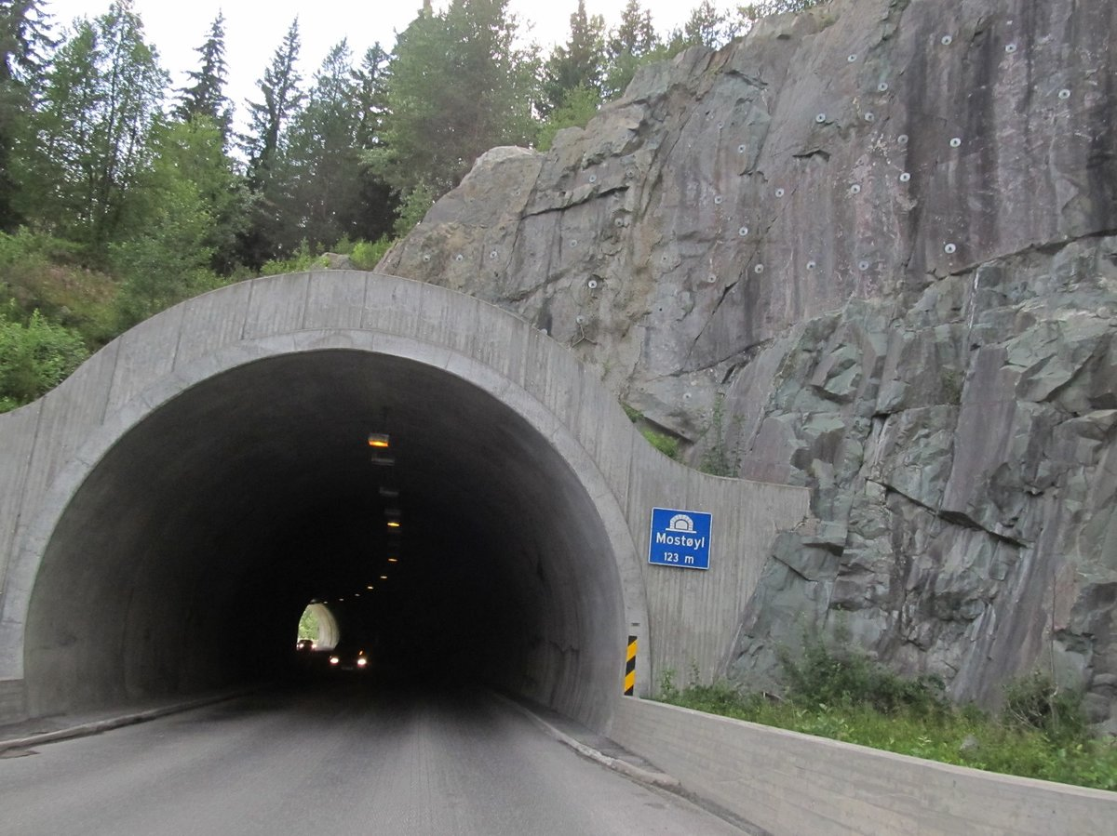

Slide 27
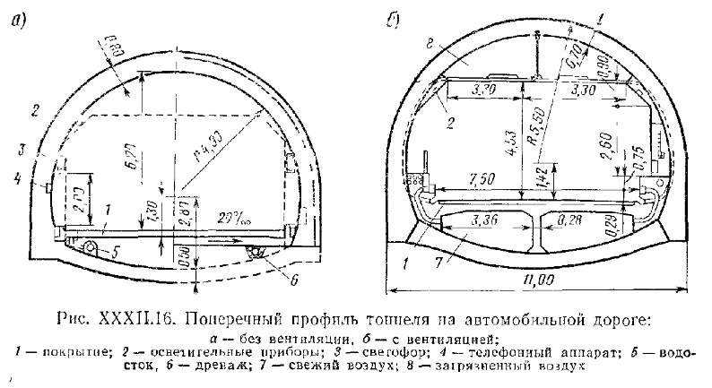

Slide 28
Подпорные стены На крутых склонах при устройстве насыпей на косогорах объем земляных работ существенно увеличивается, а насыпная часть земляного полотна неустойчива. При уклонах косогора до 1:5 для повышения устойчивости до отсыпки грунта устраивают уступы, а при крутизне до 1:2-1:3 упорные банкеты. При большей крутизне устраивают подпорные стены из железобетона, бетона или каменной кладки. Расчеты подпорных стен ведут на устойчивость против опрокидывания и против сдвига боковым давлением грунта. Точные методы расчета излагаются в литературе по строительной механике и механике грунтов. Однако для целей проверки устойчивости подпорных стен, удерживающих земляное полотно автомобильных дорог в горной местности, в запас прочности можно использовать зависимости для сыпучих грунтов, не обладающих сцеплением. Глубину заложения фундаментов подпорных стен принимают не менее 0,25 м в скальных породах, 0,5 м в дренирующих неводонасыщенных грунтах и не менее половины глубины промерзания в переувлажненных грунтах. Железобетонные подпорные стены уголкового профиля с вертикальной стенкой переменной толщины и с наклонной фундаментной плитой удобны при монтаже. Их использование устраняет необходимость в применении ручного труда, неизбежного при строительстве стен из каменной кладки. Находят применение подпорные стены ряжевого типа из железобетонных элементов, заполняемые камнем. Широкое распространение в ряде стран получили подпорные стены из «армированного грунта». Они состоят из вертикального внешнего ограждения, собираемого из сборных бетонных элементов или соединяемых в шпунт металлических полос, от которых в тело грунтовой засыпки при послойном ее возведении закладывают тонкие оцинкованные стальные или дюралюминиевые полосы толщиной 3-5 мм, шириной 60-120 мм. Длину полос устанавливают по расчету. Для засыпки применяют крупнозернистые, хорошо фильтрующие материалы, угол внутреннего трения которых не меняется при изменении влажности, а проникшая вода просачивается, не задерживаясь. Значения коэффициента трения засыпки из песка и гравия с металлическими полосами составляют 0,45-0,50. При должном качестве гальванизации стальных полос срок их службы в грунте не менее 50 лет

Slide 29
Проложение дороги по участкам осыпей и камнепадов При трассировании дороги по долинам горных рек приходится пересекать осыпи - отложения мелкообломочных продуктов распада горных пород, сильно подверженных выветриванию. Осыпи скапливаются у подошвы крутых склонов в виде валов или конусов, состоящих из природного щебня с небольшой примесью грунтовых частиц. В верхней части в зависимости от крупности частиц и их петрографического состава осыпи имеют крутизну до 40-45°, соответствующую углу естественного откоса материала осыпи в водонасыщенном состоянии. В нижней части (шлейф осыпи) осыпь более полога. В зависимости от интенсивности поступления материала различают осыпи действующие, рост которых продолжается, затухающие и затухшие. Затухшие осыпи зарастают травой, кустарниками и деревьями, посадка которых может рассматриваться как средство борьбы со слабо подвижными оползнями. Материал осыпей, даже заросших, находится в состоянии неустойчивого равновесия. Подрезка нижней части осыпи выемкой, сейсмические толчки, перегрузка насыпью могут вновь активизировать осыпь и привести ее движение. Осыпи с коэффициентами подвижности менее 0,5 могут быть использованы для размещения в их нижней части земляного полотна в невысоких насыпях без дополнительных сооружений. Подвижные осыпи при трассировании дороги следует обходить, а если это невозможно, необходимо предусматривать мероприятия для обеспечения устойчивости земляного полотна. Спускающиеся в реку шлейфы осыпей, сложенных из крупнообломочного материала, хорошо фильтрующего, можно пересекать дорогой. При действующей осыпи, когда происходит накопление отложений, перед дорогой возводят улавливающую стенку для задерживания и накапливания осыпающихся обломков. Стенки устраивают из сухой кладки высотой 1,5-2 м, шириной 0,8-1 м при глубине заложения не менее 0,5 м. При малом поступлении материала осыпи стену периодически наращивают и строят дополнительные стены на массиве осыпи. При активных мощных осыпях, шлейф которых достигает берега водотока, часто оказывается более целесообразным перенести трассу на другой склон долины, что делает необходимым постройку двух мостов. При мощных шлейфах осыпей возможна проходка их тоннелем. Материалы осыпей можно успешно использовать для отсыпки насыпей, а если они удовлетворяют требованиям к прочности каменных материалов, то и для устройства дорожной одежды и приготовления бетона. В ряде случаев при малом объеме накопившегося в осыпи материала вместо того, чтобы строить верховые подпорные стены, целесообразнее убрать осыпь, использовав ее материал для устройства насыпей.

Slide 30
. Многие участки горных дорог подвержены обвалам - внезапному обрушению с крутых склонов гор обломков горной породы. Причиной обвалов является чрезмерная крутизна склонов, на которых не могут удержаться обломки, потерявшие связь с основным массивом. Обвалам способствуют: разрушение горных пород процессами выветривания; подрезка наклонных пластов при устройстве земляного полотна; трещиноватость горных пород как естественная из-за тектонических нарушений, так и вызванная применением при строительстве массовых взрывов; расширение воды при замерзании в трещинах горных пород.
Участки обвалов при изысканиях всегда целесообразнее обходить. При невозможности этого за такими участками в процессе эксплуатации дороги должен осуществляться непрерывный контроль. Рабочие-верхолазы должны регулярно осматривать откосы и сбрасывать в периоды отсутствия движения крупные камни, начинающие терять устойчивость. На участках, где обвалы и камнепады особенно вероятны, для защиты от падения мелких камней около дороги устанавливают на склонах металлические решетчатые щиты или завешивают откос сеткой из толстой проволоки с ячейкой 6X5 см. Для защиты от крупных камней около дороги устраивают улавливающие рвы с валом или улавливающие стенки. Их размеры назначают по методу, предложенному проф. Н.М. Ройнишвили. Он рассчитан на траектории движения камня, скатывающегося с подскакиваниями по склону с ломаным поперечным профилем. При определении скоростей вводят коэффициенты, учитывающие сопротивления, испытываемые камнем при движении, и потери энергии при ударах. Улавливающая стена рассчитывается на удар камня. Для приближенного определения дальности отлета падающих глыб от подошвы склона может быть использована формула. На дорогах с интенсивным движением на участках с камнепадами в некоторых случаях приходится строить защитные галереи.

Slide 31
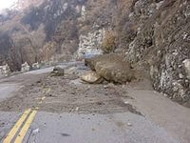
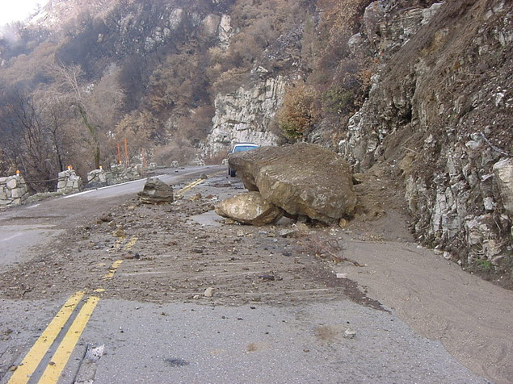

Slide 32
Пересечение селевых выносов Большие массы разрушенных рыхлых и малосвязанных горных пород, накапливающиеся на крутых склонах и на дне ущелий, при интенсивных ливнях или при прорыве расположенных в верховьях ледниковых озер могут образовать кратковременные грязевые или грязе-каменные потоки, называемые селями. Селевые потоки - это смесь воды, грунта и камней с плотностью 1,2- Стекающая после ливней по сухим долинам и руслам горных рек со скоростью до 5-6 м/с. У выхода из лога, где уклон местности уменьшается, сель растекается, скорость его уменьшается, из него выпадают наносы, образуя конус выноса. Селевые потоки возникают внезапно, действуют в течение короткого промежутка времени, не превышающего нескольких часов, но общий объем грязе-каменных материалов, смываемых за один сель, может достигать 20 000 м3 с 1 км2. Диаметр переносимых валунов иногда превышает 1-1,5 м. Во многих случаях защита от селей городов является трудной проблемой, для решения которой приходится воздвигать сложные сооружения, как, например, плотина в урочище Медео вблизи от Алма-Аты высотой 150 м. При проектировании дорог приходится встречаться, как правило, с относительно небольшими селевыми отложениями, возникающими около устьев сравнительно коротких ущелий с крутыми склонами и значительными уклонами), впадающих в долину реки, вдоль которой прокладывается дорога. Отложения в виде постепенно нарастающих конусов выноса образуются при растекании грязе-каменного потока по долине, где после выхода из лога уклон уменьшается. В зависимости от содержания воды селевой поток движется или как однородная вязкая масса (грязевые и грязе-каменные потоки плотностью 1600-2500 кг/м3), или как турбулентный поток воды, увлекающий с собой взвешенные и влекомые твердые материалы, содержание которых может достигать 20-40% общего объема (наносоводные потоки). В селевом потоке часть камней перемещается во взвешенном состоянии, а наиболее крупные передвигаются, перекатываясь по дну тальвега. При этом отдельные камни задерживаются неровностями скальных выступов, создавая временные заторы. Дальнейший приток селевых масс сверху прорывает запруду, и сель с еще большей скоростью продолжает движение вниз. Грубо можно считать, что линейные размеры влекомых частиц в потоке пропорциональны квадрату скорости, а масса переносимых частиц в потоке пропорциональна шестой степени скорости. Поэтому горные реки, а тем более селевые потоки переносят камни значительных размеров. Наиболее целесообразно пересекать селевые потоки в пределах транзитного русла, где имеются устойчивые скальные берега и русло потока, как правило, жестко фиксировано. Водоток перекрывают одним пролетом моста с возвышением низа пролетного строения над горизонтом прохождения селевого потока не менее 1 м10-15талых вод в нижней части запруд оставляют отверстия.

Slide 33
. Если долина, в которую впадает селевой поток, широка, а между конусом выноса и водотоком имеется свободная полоса, возможно проложить дорогу вдоль водотока при условии, что он в паводки не затапливает долину. При неизбежности пересечения дорогой селевого потока в пределах конуса выноса необходимо прокладывать трассу в его низовой части за пределами зоны отложения крупных камней, перекрывая мостами блуждающие русла. Мосты следует делать с пролетами, не стесняющими селевой поток, с опорами одностолбчатого типа. Отверстия мостов в связи с неустойчивостью русел приходится существенно увеличивать по сравнению с необходимыми по гидравлическому расчету. Малые мосты и трубы быстро забиваются, после чего селевой поток переливается через насыпь. С обеих сторон земляного полотна должно быть устроено прочное укрепление земляного полотна против размыва. Если дорога строится в зоне отложений селевых выносов или между конусами выноса и рекой, иногда с верховой стороны устраивают наносозадерживающие дамбы, которые, замедляя селевой поток, вызывают отложение наносов. Они бывают сплошные или прерывистые. Сплошные дамбы рекомендуются, если ширина русла, по которому стекает сель, превышает 100 м. Необходимая длина дамбы зависит от ширины русла и крупности частиц откладываемых наносов. Рекомендуется располагать дамбу так, чтобы расстояние до дороги было не менее тройной ее длины. Прерывистые дамбы применяют при ширине русла 100 м. Общую их длину определяют по формуле. Отверстие рассчитывают на пропуск расхода воды с заданной повторяемостью. В поперечном профиле дамбе придают трапецеидальное сечение с шириной поверху 0,5-2,0 м в зависимости от интенсивности селевого потока и крупности переносимого материала. При пересечении селевых водотоков дорогами низших категорий можно при малой интенсивности движения допускать пропуск селевого потока по лотку, расположенному в уровне проезжей части. На дорогах с большой интенсивностью движения при пересечении сравнительно небольших селевых потоков с расходом не более 20 м3/с при крупности камней не более 0,3-0,4 м3, подходящих к дороге по руслу с большими уклонами, проектируют селеспуски (селедуки), пропускающие селевые потоки над дорогой. Ширину лотка селеспуска принимают 4-6 м, высоту боковых стенок до 3-4 м. Опыт эксплуатации селедуков показывает, что они эффективны лишь при соблюдении ряда требований - тщательном сопряжении с дном лога без уменьшения продольного уклона, наличии дамб, плавно, без резкого сужения потока направляющих селевой поток на мост. Направляющие стенки должны быть без крутых перегибов, образуя угол с осью потока, не превышающий 10-15°.

Slide 34
По согласованию с местными организациями полезно предусматривать комплексные мероприятия по защите от селевых потоков. Для прекращения эрозии склонов запрещают бессистемную рубку леса и уничтожение кустарников, вводят правильную агрообработку почвы. Чтобы закрепить склоны и предотвратить их размыв, сажают деревья и кустарники, террасируют склоны, устраивают водосборные и водоотводные канавы. Для уменьшения энергии селевого потока и задержания наносов в русле водотока устраивают систему специальных запруд (барражей) в виде массивных каменных или бетонных стен высотой 2-5 м. Запруды размещают вдоль тальвега таким образом, чтобы уклон линии, соединяющей подошву верхней и верх нижней запруд, был не более 60-80‰. Для пропуска ливневых и талых вод в нижней части запруд оставляют отверстия.

Slide 35
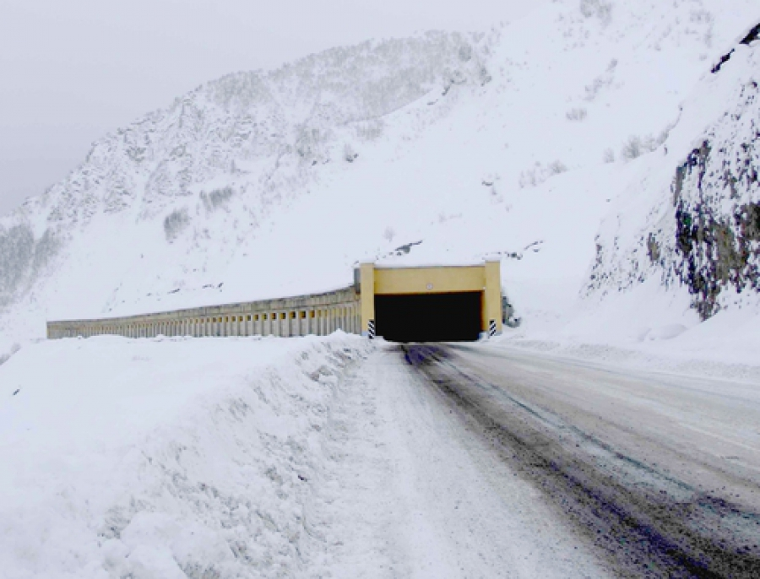

Slide 36
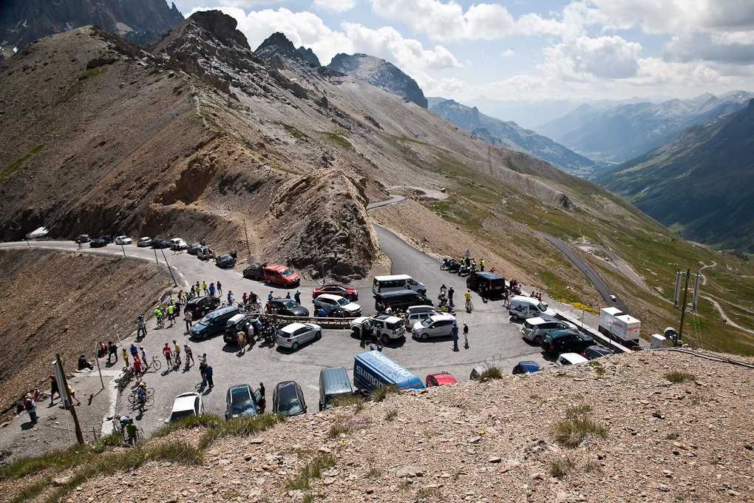

Slide 37
